Slide 1
TD-SCDMA系统介绍
2.0

Slide 2



课程内容
TD-SCDMA的标准化和产业化
CDMA基础
TD-SCDMA基础
TD-SCDMA关键技术
TD-SCDMA协议和演进简介

Slide 3
TD-SCDMA的标准化和产业化
1999年10月底，在芬兰赫尔辛基举行的国际电联会议上，TD－SCDMA标准提案被国际电联采纳为世界第三代移动通信（3G）无线接口技术规范建议之一。
2000年5月，国际电联无线大会上又正式将TD－SCDMA列入世界3G无线传输标准之一。
2001年3月，3GPP通过了包含TD-SCDMA(称为LCR TDD)的技术规范R4
2002年9月在R5版本完成TD-SCDMA的增强型技术规范，可支持下行3.3Mbps的数据速率。

Slide 4
TD-SCDMA的标准化和产业化
1999年开始大唐与西门子合作开发；
2002年，TDD 155M频谱分配方案确定，成立TD-SCDMA产业联盟，国内八家企业参与：华为、中兴、大唐、普天、联想、华力、CEC、南方高科；
芯片商：凯明、T3G、 RTX，意法半导体，展讯等，Inter Digital
最近
  大唐与北电联合成立实验室
  华为与SIEMENS合资开发TD-SCDMA

Slide 5
课程内容
TD-SCDMA的标准化和产业化
CDMA基础
TD-SCDMA基础
TD-SCDMA关键技术
TD-SCDMA协议和演进简介

Slide 6
移动信道
电磁传播－反射、散射和绕射
无线环境中的信号衰减分成三部分：
  幅度衰减较大的路径损耗
  伴随中等幅度衰减的具有对数正态分布特性的慢变化成分－大尺度变化
  衰减幅度较小的快变化成分－小尺度衰落
    瑞利衰落：空间分布
    多普勒效应：时间分布
    多径是造成快衰落的原因
    快衰落频率与车速成正比，与载频成正比

Slide 7
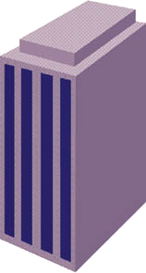
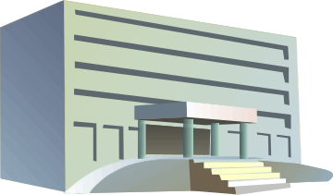
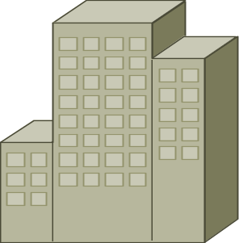

移动信道－多径环境
发射信号
接收信号
强度
时间

Slide 8
移动信道－衰落
接收功率(dBm)
-20
快衰落
慢衰落
-40
-60
距离(m)
10
20
30
Notes:
慢衰落
由障碍物阻挡造成阴影效应，接收信号强度下降，但该场强中值随地理改变变化缓慢，故称慢衰落。又称为阴影衰落。慢衰落的场强中值服从对数正态分布，且与位置/地点相关，衰落的速度取决于移动台的速度
快衰落
合成波的振幅和相位随移动台的运动起伏变化很大 ，称为快衰落。深衰落点在空间上的分布是近似的相隔半个波长。因其场强服从瑞利分布，又称为瑞利衰落，衰落的振幅、相位、角度随机。
快衰落又可以细分为以下2类：
时间选择性衰落：用户的快速移动在频域上产生多普勒效应而引起频率扩散，从而引起时间选择性衰落。
空间选择性衰落：不同的地点，不同的传输路径衰落特性不一样。
频率选择性衰落：不同的频率衰落特性不一样，引起时延扩散，从而引起频率选择性衰落。
为减少快衰落对无线通信的影响，常用方法有空间分集，频率分集，时间分集等。

Slide 9
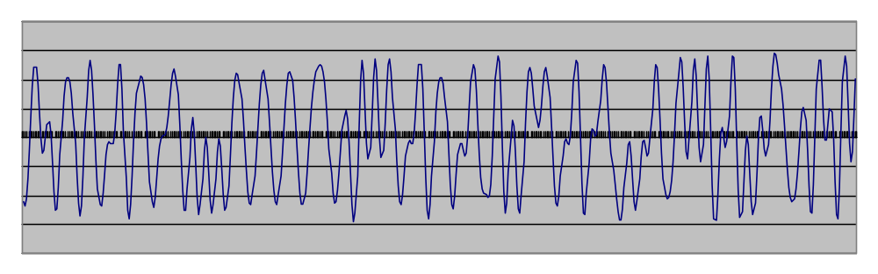
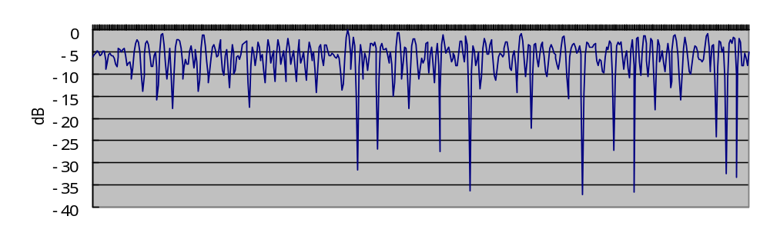
移动信道－衰落
发射数据
接收数据

Slide 10
通信系统基本框图
信源编码
信道编码
扩频
调制
无线信道
信源译码
信道译码
解扩
解调
Notes:
扩频因子与业务速率：
符号速率×扩频因子＝码片速率
如WCDMA，码片速率＝3.84MHz，扩频因子＝4，则符号速率＝960Kbps；
cdma2000-1x，码片速率＝1.2288MHz，扩频因子＝64，则符号速率＝19.2Kbps；
符号速率＝（业务速率＋校验码）×信道编码×重复或打孔率
如WCDMA，业务速率＝384Kbps，信道编码＝1/3Turbo码，符号速率＝960Kbps；
cdma2000-1x，业务速率9.6Kbps，信道编码＝1/3卷积码，符号速率＝19.2Kbps；
DS－CDMA
扩频波形由扰码序列和OVSF叠加产生
扩频通信适合于无线通信环境
有抗干扰能力，每个用户唯一的扰码序列或者唯一的OVSF码，抗多址干扰
所有用户、基站都使用相同的频率，可以简化频率规划工作
良好的抗多径干扰特性：
RAKE接收机利用多径分量
同时由于宽带信号的频率选择性衰落，反映在时域上，多径干扰导致传输延迟的PN信号和原PN序列的互相关性减弱，导致延迟信号对接收机的影响减弱
利用OVSF码和扰码来进行减少多址干扰
下行是不同的用户采用不同的正交扩频码字（OVSF或Walsh码字），互相关为零，但多径时延拓展会影响互相关性，破坏正交性
下行同时用不同的复扰码来区分基站
上行是不同的用户采用自相关和互相关性都较好的复扰码序列作为扰码来降低多址干扰，同时也加大数据的随机性
复扰码的作用是加大随机性，降低峰值因子
WCDMA中采用了先进的复扰码序列集合，有效降低了小区内多址干扰，同时减轻了小区间的干扰，而无需精确的网络同步

Slide 11
多址技术
多址技术：
  频分多址 FDMA：AMPS
  时分多址 TDMA：GSM
  码分多址 CDMA: IS95, 3G的主流多址技术

Slide 12
多址技术图示
频率
频率
传统多址技术
时间
时间
FDMA
TDMA
频率
码分多址技术
（直接扩频方式）
时间
CDMA
码字

Slide 13
码字的自相关和互相关
不同用户采用不同的扩频码字x₁(t)，x₂(t)…
  其自相关特性决定了多径干扰特性
  其互相关特性决定了多址干扰特性
自相关函数
  R(τ)=<x₁(t)，x₁(t+τ)>
互相关函数
  V(τ)=<x₁(t)，x₂(t+τ)>

Slide 14
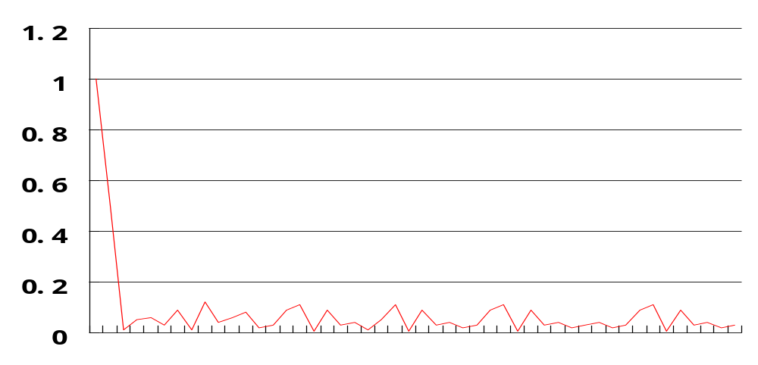
Gold序列的自相关函数
自相关函数近似δ函数，减轻多径干扰
分段后各段的互相关近似为零，减轻多址干扰

Slide 15
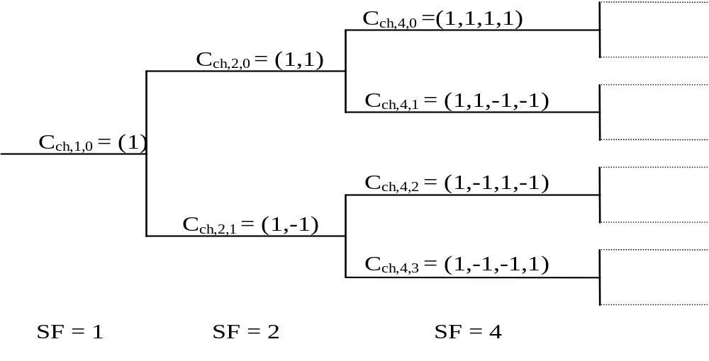
OVSF&Walsh
OVSF码的互相关为零，相互完全正交。Walsh与OVSF码一样

Slide 16
扩频与解扩（DS-CDMA）
符号
数据
1
-1
码片
扩频
扩频码
1
-1
扩频信号
=数据×码字
1
-1
解扩
扩频码
1
-1
数据
=扩频信号×码字
1
-1
Notes:
扩频因子与业务速率：
符号速率×扩频因子＝码片速率
如WCDMA，码片速率＝3.84MHz，扩频因子＝4，则符号速率＝960Kbps；
cdma2000-1x，码片速率＝1.2288MHz，扩频因子＝64，则符号速率＝19.2Kbps；
符号速率＝（业务速率＋校验码）×信道编码×重复或打孔率
如WCDMA，业务速率＝384Kbps，信道编码＝1/3Turbo码，符号速率＝960Kbps；
cdma2000-1x，业务速率9.6Kbps，信道编码＝1/3卷积码，符号速率＝19.2Kbps；
DS－CDMA
扩频波形由扰码序列和OVSF叠加产生
扩频通信适合于无线通信环境
有抗干扰能力，每个用户唯一的扰码序列或者唯一的OVSF码，抗多址干扰
所有用户、基站都使用相同的频率，可以简化频率规划工作
良好的抗多径干扰特性：
RAKE接收机利用多径分量
同时由于宽带信号的频率选择性衰落，反映在时域上，多径干扰导致传输延迟的PN信号和原PN序列的互相关性减弱，导致延迟信号对接收机的影响减弱
利用OVSF码和扰码来进行减少多址干扰
下行是不同的用户采用不同的正交扩频码字（OVSF或Walsh码字），互相关为零，但多径时延拓展会影响互相关性，破坏正交性
下行同时用不同的复扰码来区分基站
上行是不同的用户采用自相关和互相关性都较好的复扰码序列作为扰码来降低多址干扰，同时也加大数据的随机性
复扰码的作用是加大随机性，降低峰值因子
WCDMA中采用了先进的复扰码序列集合，有效降低了小区内多址干扰，同时减轻了小区间的干扰，而无需精确的网络同步

Slide 17
CDMA过程中的频谱变化
P(f)
扩频码
P(f)
f
f
窄带信号
宽带信号
P(f)
f
噪声
信号与噪声分离
信号合并
噪声+宽带信号
P(f)
P(f)
f
扩频码
f
CDMA宽带扩频技术有效地利用无线信道的频率选择性衰落

Slide 18
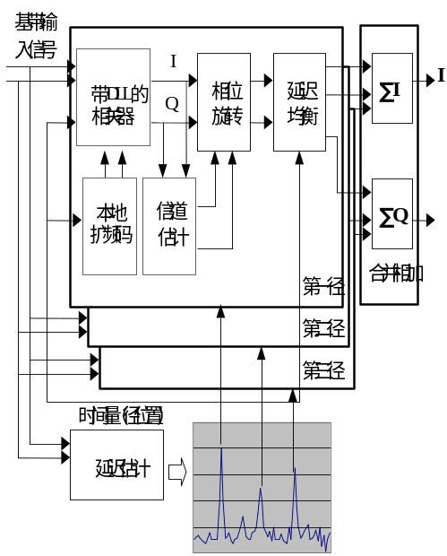
Rake接收机
Notes:
CDMA扩频码在选择时就要求它有很好的自相关特性。这样，在无线信道中出现的时延扩展，就可以被看作只是被传信号的再次传送。如果这些多径信号相互间的延时超过了一个码片的长度（一个码片持续时间0.26us（78m），这在无线环境里面是很容易实现的（市区的典型值是1到2us）），那么它们将被CDMA接收机看作是互补相关的有用的信号。
RAKE接收机所作的就是：通过多个相关检测器接收多径信号中的各路信号，并把它们合并在一起。

Slide 19
频率选择性衰落
强度
强度
窄带系统
大衰落
频率
频率
发射信号
接收到的衰落信号
强度
强度
大衰落
宽带系统
频率
频率
发射信号
接收到的衰落信号
Notes:
慢衰落
由障碍物阻挡造成阴影效应，接收信号强度下降，但该场强中值随地理改变变化缓慢，故称慢衰落。又称为阴影衰落。慢衰落的场强中值服从对数正态分布，且与位置/地点相关，衰落的速度取决于移动台的速度
快衰落
合成波的振幅和相位随移动台的运动起伏变化很大 ，称为快衰落。深衰落点在空间上的分布是近似的相隔半个波长。因其场强服从瑞利分布，又称为瑞利衰落，衰落的振幅、相位、角度随机。
快衰落又可以细分为以下2类：
时间选择性衰落：用户的快速移动在频域上产生多普勒效应而引起频率扩散，从而引起时间选择性衰落。
空间选择性衰落：不同的地点，不同的传输路径衰落特性不一样。
频率选择性衰落：不同的频率衰落特性不一样，引起时延扩散，从而引起频率选择性衰落。
为减少快衰落对无线通信的影响，常用方法有空间分集，频率分集，时间分集等。

Slide 20

CDMA技术的特点
扩频码: Walsh 码, 当同步的时候，它是正交的
异步、多径造成码间干扰
同频规划造成邻小区干扰
CDMA 是一个自干扰系统:
干扰造成远近效应，需要功率控制技术
CDMA系统的容量由总的干扰水平限制

Slide 21
提高容量的相关技术
分集天线：
  多天线接收，克服快衰落
  多天线发射？
宏分集&软切换
  UE同时与多个基站保持联系
  上行：UE只发射一份信号，多个基站（软切换）或者一个基站的多个小区（更软切换）同时解调，并实现合并，获得增益4～5dB
  下行：多个基站向UE发射信号，获得分集增益，但是同时增加干扰。SSDT技术通过UE的闭环反馈，选择一个最好的基站，避免干扰。
分集技术在上行获得到增益比下行大

Slide 22
CDMA在无线信道中传输的优势
采用RAKE接收机，宽带传输和多径合并，实现频率分集效果
共享干扰，利用了多用户分集的效果
信号类似白噪声，提高保密性
扩频因子灵活变换，适合多速率并发业务的传输
频谱效率高，优于以往的AMPS和GSM，频率复用系数WCDMA为1，GSM为1～18。
支持软切换和更软切换
Notes:
由于信道的非正交性和不同用户的扩频码字的非正交性，导致用户间存在相互干扰，多用户检测的作用就是去除多用户之间的相互干扰，增加系统容量。

Slide 23
双工技术
F
F_{down}
F_{up}
复用: 在UE 和 BS 之间同时通信
传统技术: 频分: FDD
时分双工 (TDD) 来自于数据通信
自从 80年代, TDD开始用于语音通信 (CT2, DECT, 等.)
自从 3G, TDD 变成无线传输技术的一个方案
t
下行数据
上行数据
TS_{down} TS_{up} t

Slide 24
TDD 双工的主要特征
频谱的灵活性: 不需要成对的频带
同样的载波用于上下行，对称的传输性能适合于智能天线，开环功控和其他技术
通过调整不同的上下行时隙数支持非对称业务，
  在FDD中可以用不同的带宽来支持非对称业务，但是不灵活。
低成本: 不要求接收和发射端的高度分隔，可以为UE的RF设计单个的IC。

Slide 25
TDD的主要缺点
UE有更高的传送功率峰均比
  FDD: 连续发射
  TDD: 仅一个时隙工作，额外的比率是 10lgM ， M是时隙的个数
  对传送和功放有更高的要求。
接收机低的接收灵敏度
  带宽: 总的码片速率
  数据率: 由时隙数限制
  灵敏度损失: 10lgM.
不连续操作
  较小的通信距离, 接近一半
  高速移动困难
t

Slide 26
如何克服缺点?
TDD 的缺点导致:
  TDD 仅能用于Micro- 和 Pico小区
  TDD 仅能支持慢速移动
克服缺点可能的解决方法
  智能天线: 增加灵敏度和 EPRI
  智能天线和联合检测：
  更短的帧结构

Slide 27
课程内容
TD-SCDMA的标准化和产业化
CDMA基础
TD-SCDMA基础
TD-SCDMA关键技术
TD-SCDMA协议和演进简介

Slide 28
TD-SCDMA基础－总体设计
TDD双工方式，智能天线技术实现简单，提供不对称上下行业务
FDMA+TDMA+CDMA混合多址技术，联合检测技术实现简单
上行同步技术，提高码间正交性
5ms的子帧长度， 200Hz内环功率控制，提高移动性。
动态信道分配技术，平衡负载，降低干扰
较大的下行到上行转换保护时隙，扩大覆盖
采用和WCDMA相同的调制、信道编码、交织和复接技术
与WCDMA共用L2/L3协议以及核心网协议
低码片速率:1.28Mcps(WCDMA的1/3)，占用1.6MHz带宽，降低芯片要求，适合软件无线电

Slide 29
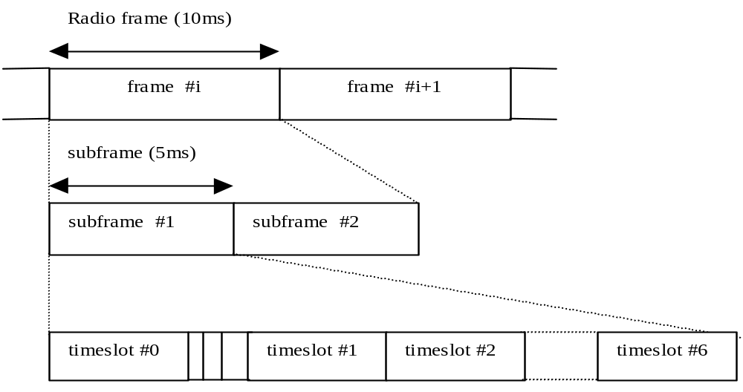
TD-SCDMA基础－帧结构
TD-SCDMA物理帧结构
Physical channel signal format for 1.28Mcps TDD option

Slide 30
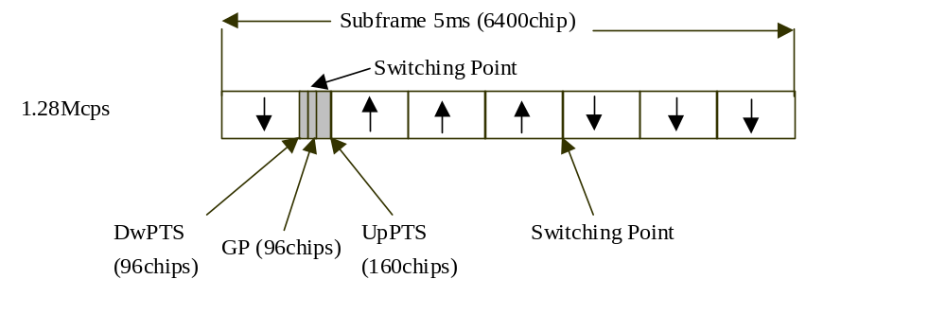
TD-SCDMA基础
TD-SCDMA子帧结构

Slide 31
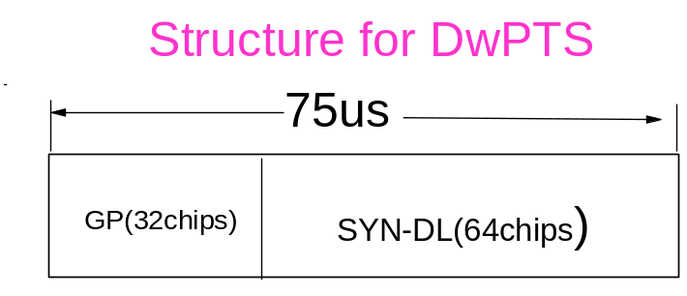
TD-SCDMA基础
DwPTS
  每个小区一个下行导频码SYN-DL
  UE通过搜索SYN-DL码获得下行同步，并进一步通过映射关系获得小区的基本信息，用于解调广播信道
UpPTS
  每个小区有8个SYNC-UL
  UE在随机接入随机选择一个发射
  监听NodeB在FPACH上的回应，获得初始发射功率和同步调整信息
  减少在RACH上的碰撞
GP：96chip
125us
SYN-UL(128chips)
GP(32chips)

Slide 32
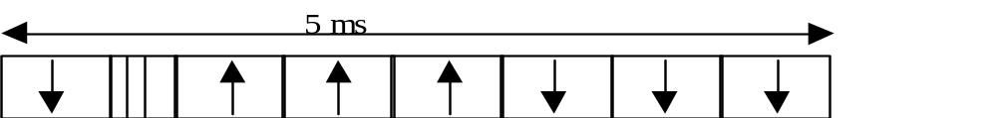
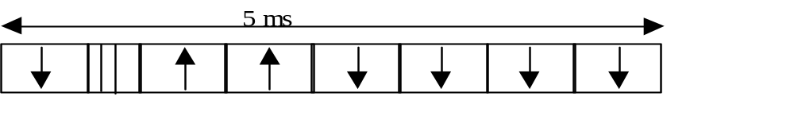
TD-SCDMA基础
TD-SCDMA双工方式
symmetric DL/UL allocation
asymmetric DL/UL allocation

Slide 33
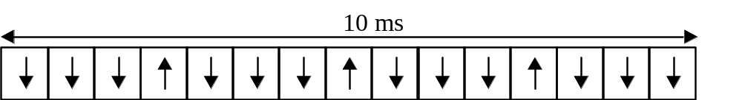
TD-SCDMA基础
比较：URA-TDD的双工方式
Multiple-switching-point configuration (asymmetric DL/UL allocation)

Slide 34
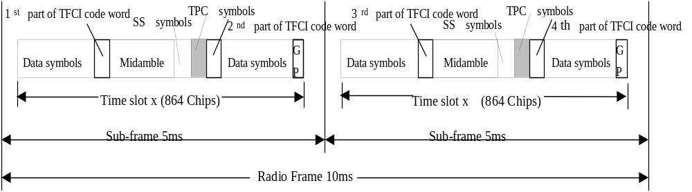
TD-SCDMA基础
TD-SCDMA时隙结构
Position of the TFCI code word in the traffic burst in case of TPC and SS in 1.28 Mcps TDD

Slide 35

TD-SCDMA基础
TD-SCDMA的编码方式
CRC: 24, 16, 12, 8 or 0 bits
信道编码：1/2、1/3卷积码
1/3 Turbo码

Slide 36

TD-SCDMA基础
TD-SCDMA的数据调制方式
1. QPSK: 2bits/symbol
2. 8PSK: 3bits/symbol
3. QAM: 4bits/symbol, HSDPA

Slide 37
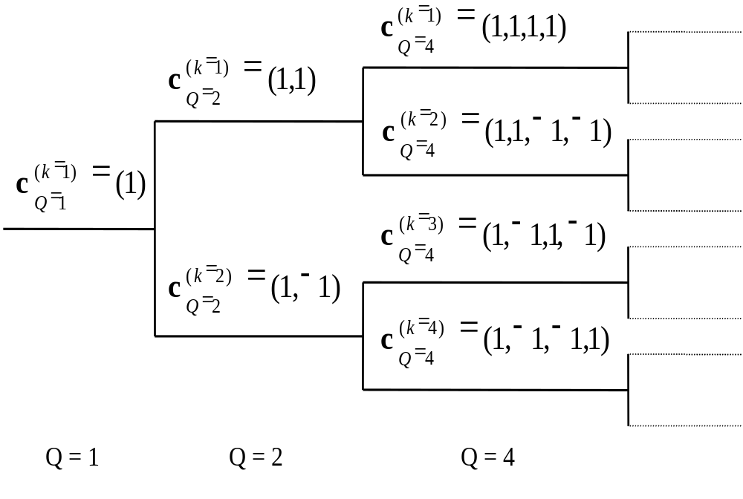
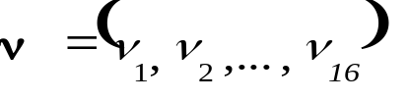


TD-SCDMA基础
TD-SCDMA多址方式
扩频：OVSF
扰码：16bit, cell specific
. Th

Slide 38
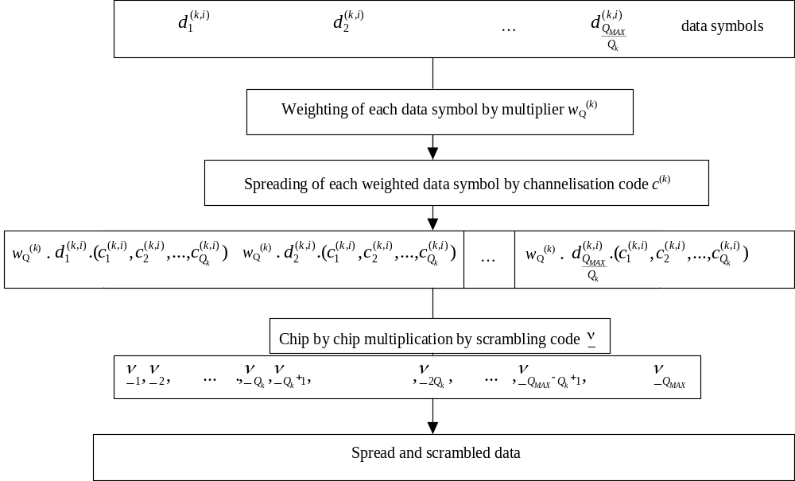
TD-SCDMA基础
TD-SCDMA多址方式
Figure 2: Spreading of data symbols

Slide 39
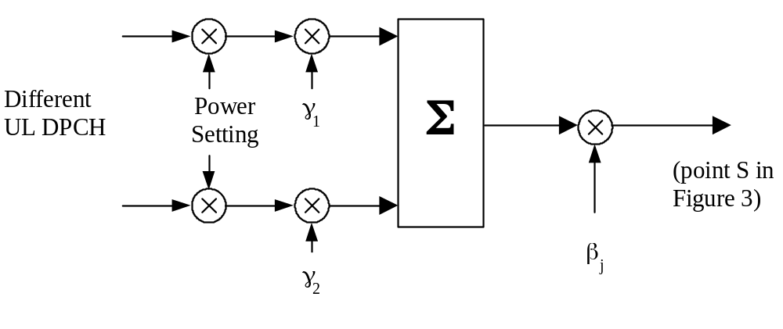
TD-SCDMA基础
TD-SCDMA的调制方式－多码道传输
Figure 4: Combination of different physical channels in uplink

Slide 40
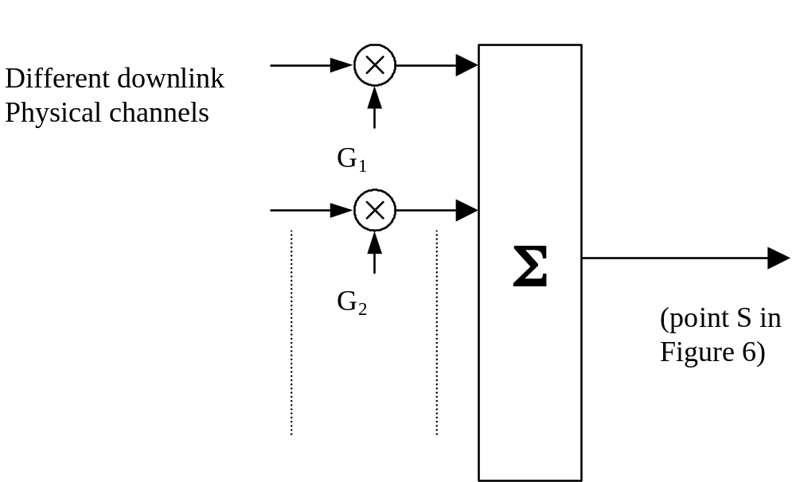
TD-SCDMA基础
TD-SCDMA的调制方式－多码道传输
Figure 7: Combination of different physical channels in downlink

Slide 41
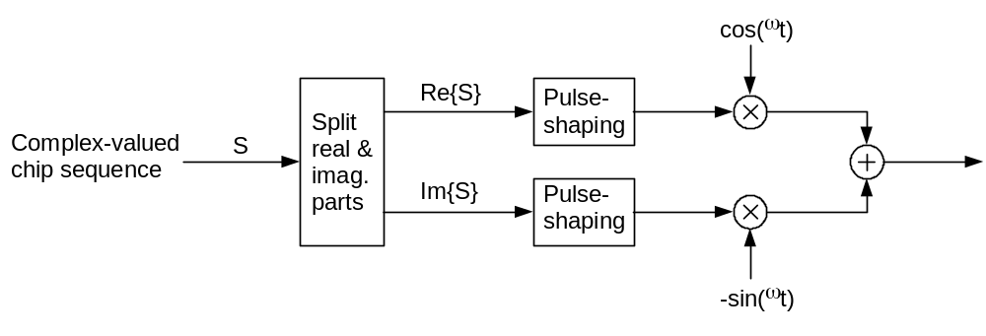
TD-SCDMA基础
TD-SCDMA的调制方式
Figure 6: Modulation of complex valued chip sequences

Slide 42
课程内容
TD-SCDMA的标准化和产业化
CDMA基础
TD-SCDMA基础
TD-SCDMA关键技术
TD-SCDMA协议和演进简介

Slide 43
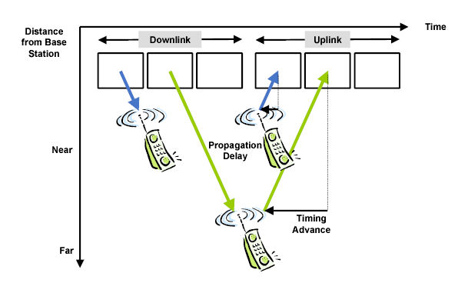
TD-SCDMA关键技术－上行同步
上行同步技术（Uplink Synchronization）

Slide 44

TD-SCDMA关键技术－上行同步
提高上行码道之间的正交性
在多径条件下，理想同步不能得到，只能得到主径的同步，协议要求1/8 chip
扩大覆盖，解决宏覆盖的技术之一

Slide 45
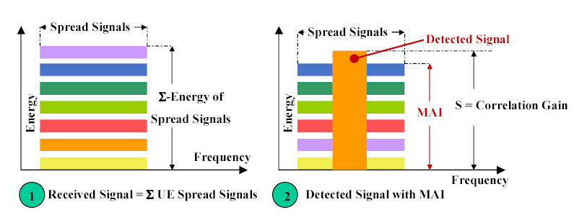
TD-SCDMA关键技术－联合检测
RAKE接收机存在码间干扰：

Slide 46
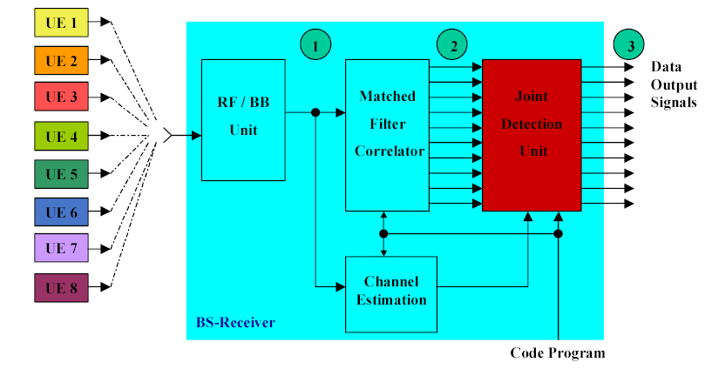
TD-SCDMA关键技术－联合检测
联合检测技术（Joint Detection）

Slide 47
TD-SCDMA关键技术－联合检测
TD-SCDMA系统信道估计
  时分导频，
  导频和数据在时间上分开，减少数据和导频之间的相互干扰
  信道估计得到更高的精度
  导频经过特殊设计，适合快速算法

Slide 48
TD-SCDMA关键技术－联合检测
联合检测作用
  避免多址干扰，提高容量
  减少噪声上升，提高覆盖
  克服远近效应，降低对功率控制的要求
  提高硬切换成功率，不需要软切换
  对频率规划的影响：
    联合检测只消除小区内干扰，不能消除其他小区干扰
    在没有智能天线的情况下，采用复用1的频率规划，不能充分发挥联合检测的功能
    采用复用3的频率规划，降低邻小区干扰，联合检测的作用得以充分发挥
    分析表明，复用3的频率规划获得更高的频谱效率

Slide 49
TD-SCDMA关键技术：智能天线
智能天线的基本原理：
  阵列天线技术：线阵，圆阵，典型的应用8阵元
  阵列天线的各个阵元处于信道相关距离之内，一般间距半波长
  上行：基站根据各个阵元接收信号的相位差估计UE的波束到达方向DOA
  下行：根据UE的DOA信息，调整各个阵元上的振幅和相位，形成指向该UE的指向波束，称为波束赋形。
  实时跟踪UE的DOA信息，使得指向波束的峰值始终指向该UE

Slide 50
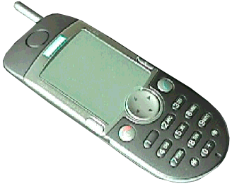

TD-SCDMA关键技术：智能天线
使用智能天线 ...
能量仅指向小区内处于激活状态的移动终端
正在通信的移动终端在整个小区内处于受跟踪状态
智能天线的优势
减少小区间和小区内干扰
降低多径干扰
基于每一用户的信噪比得以增加
降低发射功率，降低对功放的要求
提高接收灵敏度
增加了容量及小区覆盖半径
不使用智能天线 ...
能量分布于整个小区内
所有小区内的移动终端均相互干扰，此干扰是CDMA容量限制的主要原因

Slide 51
TD-SCDMA关键技术：智能天线
TD-SCDMA对智能天线应用的设计支持
  TDD双工方式，上下行信道特性一致，算法实现简单
  每UE专用导频，导频和数据采用相同的波束赋形
  时隙之间有保护时隙，利用保护时隙对天线进行校准
Notes:
智能天线是3G中最重要的增强技术之一, 也是TD-SCDMA的重要技术之一

Slide 52
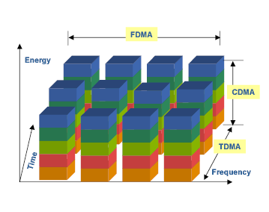
TD-SCDMA关键技术－动态信道分配
动态信道分配（Dynamic Channel Allocation）
1. 时域DCA
2. 空域DCA
3. 频域DCA
4. 码域DCA

Slide 53
TD-SCDMA关键技术－接力切换
MS和BS0通信
BS0通知邻近基站信息,并提供用户位置信息
  基站类型、载频、定时等
切换准备
  MS搜索基站，建立同步
MS或BS发起切换请求
系统决定切换执行
MS同时和两个基站建立通信
完成切换
不使用宏分集
BS2
MS
BS1
BS0

Slide 54
TD-SCDMA关键技术－软件无线电
一个无线设备的组成:
  天线和电缆: 宽带
  RF 收发器: 不同的带宽
  基带数字信号处理器
软件无线电 (SR): 用通用DSP/FPGA的软件来代替 ASIC芯片
软件无线电的优点:
  节省开发时间和成本，减少风险
  容易技术升级，仅需软件升级
  适合采用新技术
天线和馈线
RF 子系统
基带数字信号处理
控制和接口

Slide 55
TD-SCDMA设计总结
频谱效率：
  联合检测降低小区内干扰
  智能天线降低小区内和小区外干扰
  上行同步提高码道正交
  动态信道分配平衡负载，避免干扰
  切换点调节适应不对称业务，充分利用频谱资源
覆盖：
  只有一个上行到下行的切换点，大的下行到上行的保护时隙，上行同步，在帧结构上解决了对广覆盖的限制
  联合检测避免噪声上升，降低对UE的发射功率要求
  智能天线提高接收机灵敏度
  干扰问题：在连续覆盖区内，所有载频和基站的切换点对齐

Slide 56
TD-SCDMA设计总结
移动性：
  5ms短子帧结构，响应更加快速
  报道称已经达到230km/h的车速
成本：
  软件无线电降低开发成本和周期
  智能天线技术采用一组小功放代替大的线性功放
结论：
  TD-SCDMA满足所有的移动的环境要求

Slide 57
课程内容
TD-SCDMA的标准化和产业化
CDMA基础
TD-SCDMA基础
TD-SCDMA关键技术
TD-SCDMA协议和演进简介

Slide 58
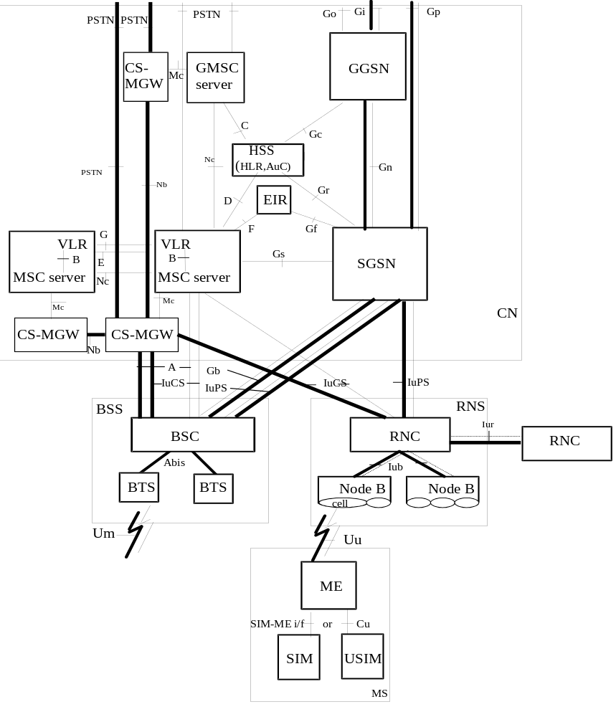
TD-SCDMA系统框架
基本配置，CS/PS

Slide 59
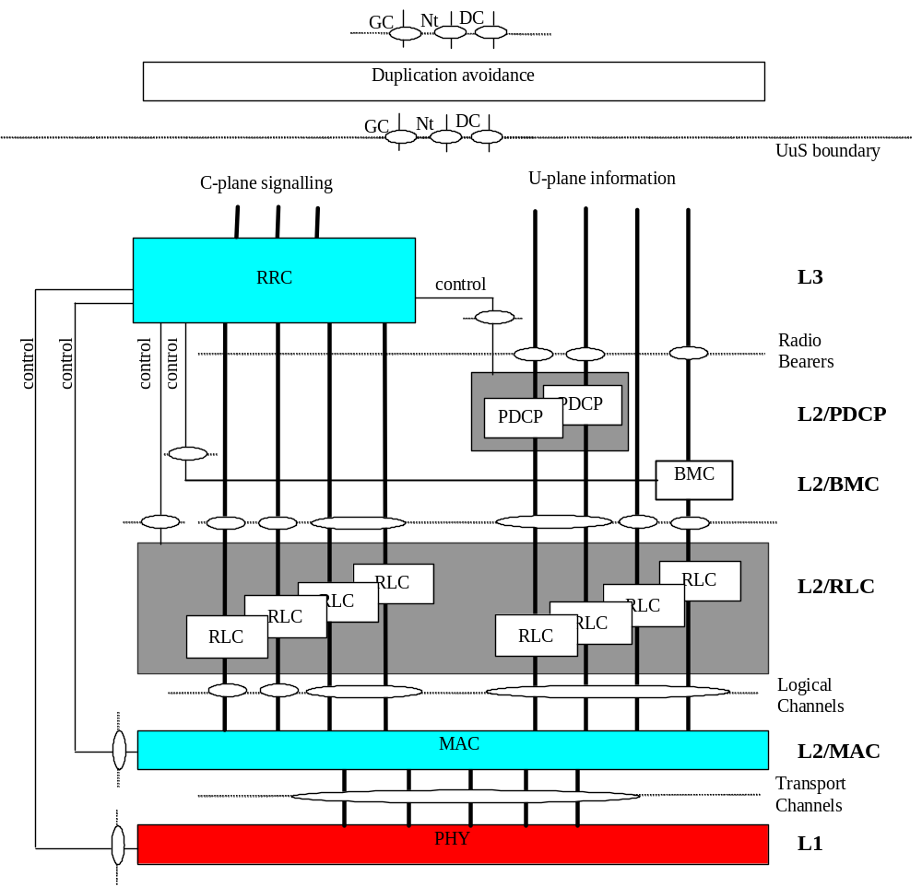
TD-SCDMA空口协议
Figure 2: Radio Interface protocol architecture (Service Access Points marked by circles)

Slide 60
TD-SCDMA空口协议
物理层提供的服务：
1.传输信道：
公共传输信道；
专用传输信道；
2.Indicator
Paging Indicator

Slide 61
TD-SCDMA空口协议
物理层提供的服务－公共传输信道
BCH - Broadcast Channel
FACH – Forward Access Channel
PCH – Paging Channel
RACH – Random Access Channel
USCH – Uplink Shared Channel
DSCH – Downlink Shared Channel
HS-DSCH – High Speed Downlink Shared Channel
物理层提供的服务－专用传输信道
  Dedicated Channel (DCH)
物理层提供的服务－Indicator
  Paging Indicator

Slide 62
TD-SCDMA空口协议
TD-SCDMA物理信道：
Transport channels | Physical channels
DCH | Dedicated Physical Channel (DPCH)
BCH | Primary Common Control Physical Channels (P-CCPCH)
PCH | Secondary Common Control Physical Channels(S-CCPCH)
FACH | Secondary Common Control Physical Channels(S-CCPCH)
 | PICH
RACH | Physical Random Access Channel (PRACH)
USCH | Physical Uplink Shared Channel (PUSCH)
DSCH | Physical Downlink Shared Channel (PDSCH)
 | Down link Pilot Channel (DwPCH)
 | Up link Pilot Channel (UpPCH)
 | FPACH
HS-DSCH | High Speed Physical Downlink Shared Channel (HS-PDSCH)
 | Shared Control Channel for HS-DSCH (HS-SCCH)
 | Shared Information Channel for HS-DSCH (HS-SICH)

Slide 63
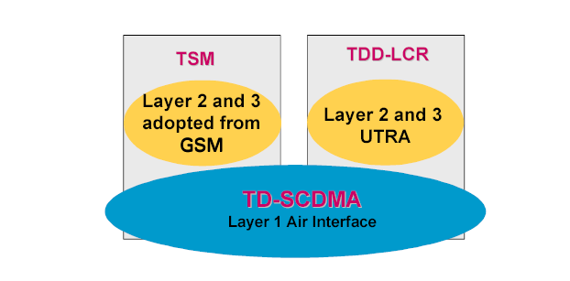
TD-SCDMA系统演进
TD-SCDMA两个版本：TSM, LCR

Slide 64
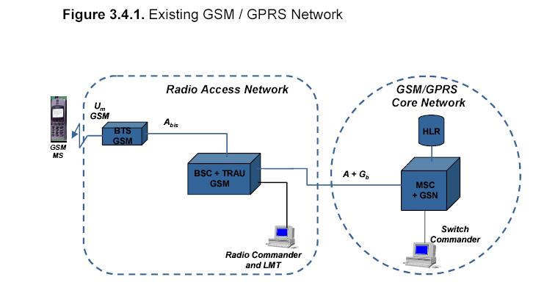
TD-SCDMA系统框架
GSM:

Slide 65
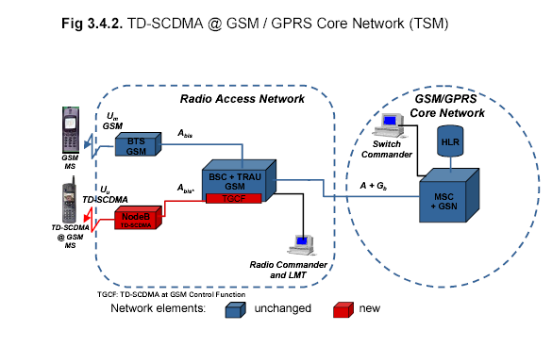
TD-SCDMA系统框架
TSM:

Slide 66
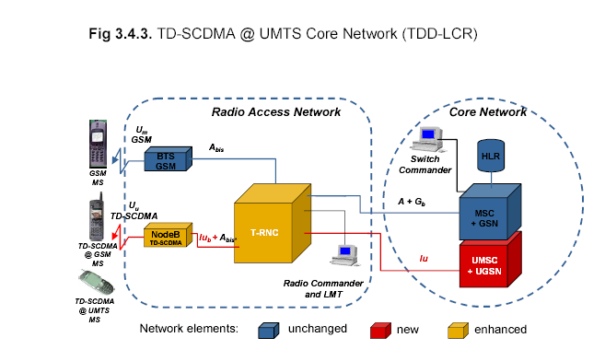
TD-SCDMA系统框架
TDD-LCR:

Slide 67

课程结束 谢谢

